Slide 1


24/08/2026
Análisis y Diseño de Sistemas 1
Escuela de Ingeniería de Ciencias Y Sistemas
Tutor: Byron Estuardo Solís González

Slide 2

UNIDAD 3:
Ciclo de Desarrollo del Software y Requerimientos

Slide 3



Foro Semanal
Hoy se entrega la Tarea 2
Hoy se deja la Tarea 3
Esta semana se realiza la primera Evaluación Docente

Slide 4

1. Foro Semanal
6. Ejemplo Requerimientos
2. Notas Práctica Única
7. Tarea 3
3. Dudas Proyecto Fase 1
8. Dudas
4. Clase 6.1 - Ciclo de vida del Software
9. Fotografía
5. Clase 6.1 - Requerimientos

Slide 5

¿ Dudas del Proyecto ?

Slide 6


El estudiante Analiza proceso de ingeniería de requerimientos
El estudiante Identifica requerimientos funcionales de un sistema
El estudiante Define requerimientos no funcionales para garantizar calidad
El estudiante Crea historias de usuario User Stories con formato estándar
El estudiante Establece criterios de aceptación para validar funcionalidades

Slide 7
VALOR DE LA SEMANA: Tolerancia
En la ingeniería de requerimientos, el analista trabaja con múltiples stakeholders que tienen visiones, prioridades y lenguajes distintos. La tolerancia es clave para entender que no hay una sola "versión correcta" del sistema: cada actor aporta una perspectiva válida. Saber tolerar y gestionar esas diferencias es lo que permite construir requerimientos completos, coherentes y aceptados por todos los involucrados.

Slide 8
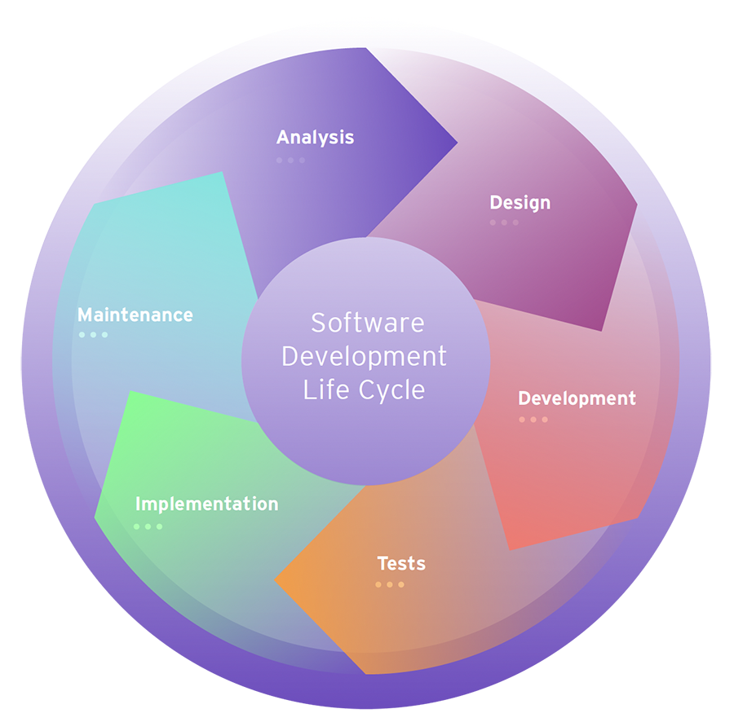
El ciclo de vida del software define las fases por las que pasa un proyecto de software, desde su concepción hasta su retiro, y en cada una de estas fases se aplican actividades de aseguramiento de la calidad para garantizar que el producto final cumpla con los estándares y requisitos establecidos.

Slide 9
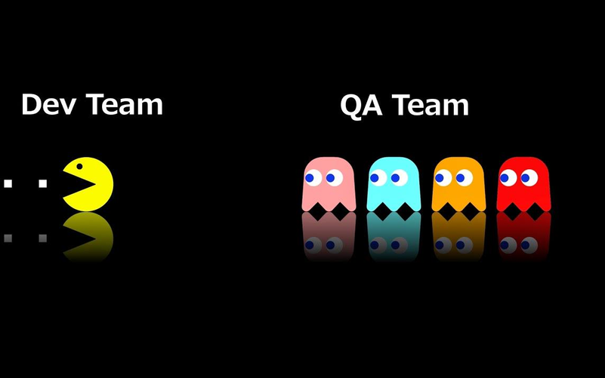
EL ASEGURAMIENTO DE LA CALIDAD DEL SOFTWARE (SQA)
Es un conjunto de actividades y procesos sistemáticos diseñados para garantizar que el software cumpla con los estándares de calidad establecidos y satisfaga las expectativas del cliente.
El SQA no se limita a la fase de pruebas, sino que abarca todo el ciclo de vida del software, con el objetivo de prevenir defectos en lugar de simplemente detectarlos.

Slide 10

FASE: ANÁLISIS
FASE: DISEÑO
Se identifican y documentan las necesidades del cliente y los objetivos del software.
El SQA asegura que los requisitos del software estén bien definidos, sean completos, consistentes y medibles.
Requisitos Funcionales
Requisitos No Funcionales
Se crea un plan técnico para implementar los requisitos, incluyendo arquitectura y diseño del sistema.
El SQA verifica que el diseño del software sea coherente con los requisitos y que siga buenas prácticas de arquitectura y diseño.
Diseño de la Base de Datos
Diagramas de componentes
Diseño de la Interfaz de Usuario (Figma)

Slide 11
FASE: DESARROLLO
FASE: PRUEBAS
Se escribe el código según el diseño establecido.
El SQA supervisa la escritura del código, asegurando que se sigan estándares de codificación y buenas prácticas.
Principios SOLID
Patrones de diseño
El equipo de desarrollo hace pruebas técnicas porque están directamente relacionadas con el código y su implementación.
El equipo de QA hace pruebas funcionales y no funcionales porque se enfocan en validar el software desde la perspectiva del usuario y los requisitos del negocio

Slide 12


EQUIPO DEV
FASE: DESPLIEGUE
  Preparación del entorno de producción
  Implementación del código
  Migración de datos
  Configuración de variables de entorno
  Rollback (en caso de fallos)
El software se implementa en el entorno de producción para su uso.
El equipo de desarrollo se enfoca en tareas técnicas como la configuración del entorno, la implementación del código y la resolución de problemas, mientras que el equipo de QA se encarga de validar que el software funcione correctamente en producción y cumpla con los requisitos del cliente
EQUIPO QA
  Pruebas de humo (Smoke Testing)
  Pruebas de sanidad (Sanity Testing)
  Validación del entorno de producción
  Pruebas de aceptación en producción
  Reporte de problemas nuevos
  Verificación de seguridad

Slide 13
EQUIPO DEV
FASE: MANTENIMIENTO
  Mantenimiento Correctivo
  Mantenimiento Adaptativo
  Mantenimiento Preventivo
  Actualización de Dependencias
La fase de mantenimiento es la etapa en la que el software ya está en producción y se realizan actividades para asegurar que continúe funcionando correctamente, se adapte a nuevos requisitos y se corrijan problemas que surjan con el tiempo. Esta fase es crítica porque el software no es estático sino que evoluciona con el tiempo
EQUIPO QA
  Pruebas de Regresión
  Pruebas No Funcionales
  Validación de Correcciones
  Pruebas de Nuevas Funcionalidades

Slide 14
METODOLOGÍAS ÁGILES EN EL CICLO DE VIDA DEL SOFTWARE

Slide 15

FASE: ANÁLISIS
FASE: DISEÑO
Enfoque tradicional: Los requisitos se definen completamente al inicio del proyecto
Enfoque ágil: Los requisitos se capturan en forma de historias de usuario y se priorizan en un backlog. Los requisitos pueden evolucionar con el tiempo, y se ajustan en cada iteración según el feedback del cliente.
Enfoque tradicional: El diseño se realiza completamente antes de comenzar la implementación.
Enfoque ágil: El diseño se hace de manera incremental. En cada iteración, se diseña solo lo necesario para las funcionalidades que se van a desarrollar en ese sprint.

Slide 16
FASE: DESARROLLO
FASE: PRUEBAS
Enfoque tradicional: La implementación se realiza en una sola fase, después del diseño.
Enfoque ágil: La implementación se realiza en iteraciones cortas (sprints), donde se desarrollan pequeñas funcionalidades completas. El equipo de desarrollo trabaja en colaboración con el equipo de QA para garantizar la calidad del código.
Enfoque tradicional: Las pruebas se realizan después de completar la implementación.
Enfoque ágil: Las pruebas se integran en cada iteración. El equipo de QA trabaja en paralelo con los desarrolladores, realizando pruebas continuas (unitarias, de integración, funcionales, etc.). Además, se fomenta la automatización de pruebas para agilizar el proceso.

Slide 17
FASE: DESPLIEGUE
FASE: MANTENIMIENTO
Enfoque tradicional: El despliegue se realiza al final del proyecto, después de completar todas las fases.
Enfoque ágil: El despliegue puede realizarse de manera continua o al final de cada iteración, dependiendo del proyecto. Esto permite entregar valor al cliente de manera frecuente y obtener feedback temprano.
Enfoque tradicional: El mantenimiento comienza después de que el software está en producción.
Enfoque ágil: El mantenimiento es parte del ciclo continuo. Los bugs y las mejoras se gestionan en el backlog y se abordan en iteraciones futuras. Además, el software se actualiza y mejora de manera constante.

Slide 18




INGENIERÍA DE REQUERIMIENTOS
"El arte de entender qué debe hacer el software antes de construirlo."

Slide 19

¿Qué es la Ingeniería de Requerimientos?
Es el proceso de identificar, analizar, documentar y validar las necesidades de los stakeholders para guiar el desarrollo del software.
Si falla aquí → todo lo demás falla.
DATO: El 70% de los proyectos de software fracasan por requerimientos mal definidos. (Standish Group, CHAOS Report)

Slide 20
Características de un buen Requerimiento
🟦 ESPECÍFICO: Describe una sola cosa concreta
🟦 MEDIBLE: Puede verificarse con una prueba
🟦 ALCANZABLE: Técnicamente posible de implementar
🟦 TRAZABLE: Vinculado a una necesidad real del negocio
🟦 SIN AMBIGÜEDAD: Un solo significado para
EVITAR: "El sistema deberá ser amigable y seguro." (¿Qué significa "amigable"? ¿Cómo medimos "seguro"?)

Slide 21
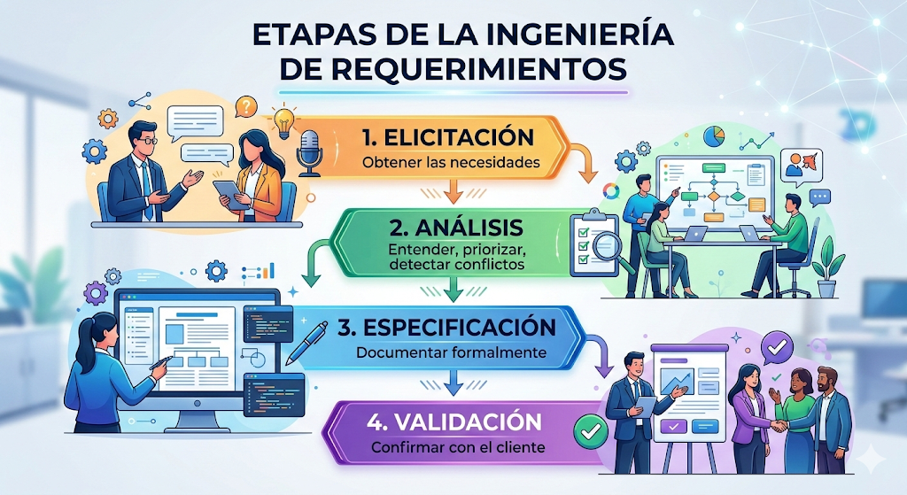
Es un proceso iterativo, no lineal.

Slide 22
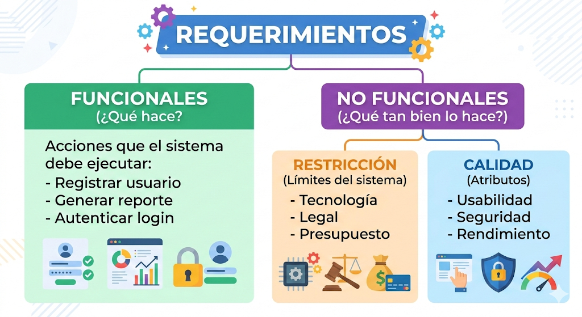
CLASIFICACIÓN DE REQUERIMIENTOS

Slide 23
REQUERIMIENTOS FUNCIONALES (RFs)
¿Qué es un Requerimiento Funcional?
Es un requerimiento que define una acción específica que el sistema debe realizar. Responde a: ¿Qué debe hacer el sistema?
EJEMPLOS:
✔ El sistema debe permitir al usuario registrarse con correo y contraseña.
✔ El sistema debe permitir buscar y organizar las solicitudes por usuario, por material o por proveedor.
✔ El sistema debe enviar un correo de confirmación al completar una compra.

Slide 24

LISTADO DE REQUERIMIENTOS FUNCIONALES
Cabeceras Recomendadas
Ejemplo de Matriz de Requerimientos
ID
Requerimiento Funcional
Actores
Prioridad
ID (Identificador)
Código único que permite la trazabilidad del requerimiento (ej. RF-01, RF-02) a lo largo del ciclo de vida.
Requerimiento
Descripción clara, concisa y medible de la función o acción que el sistema debe realizar de forma obligatoria.
Prioridad
Nivel de importancia para el negocio y desarrollo, típicamente clasificado como Alta, Media o Baja.
Actores
Usuarios, sistemas o roles que interactúan con el requerimiento para ejecutar la acción descrita.
RF-01
El sistema debe permitir al usuario restablecer su contraseña enviando un enlace de verificación de un solo uso al correo registrado.
Usuario Registrado, Sistema
ALTA
RF-02
El sistema debe generar un reporte mensual de ventas en formato PDF y Excel de forma automática el primer día de cada mes.
Sistema
MEDIA
RF-03
El sistema debe permitir a los usuarios personalizar el color de la interfaz de usuario seleccionando entre temas claro y oscuro.
Usuario
BAJA
Un buen requerimiento funcional evita la ambigüedad. Redacte siempre usando verbos medibles y acciones concretas del sistema en lugar de deseos subjetivos del usuario.

Slide 25
Plantilla Requerimiento Funcional
CAMPO | CONTENIDO
ID | RF-001
Descripción | Qué debe hacer el sistema
Prioridad | Alta/Media/Baja
Actores involucrados | Quiénes interactúan con esta función
CAMPO | CONTENIDO
ID | RF-001
Descripción | El sistema debe permitir al usuario iniciar sesión con correo y contraseña. Si las credenciales son incorrectas, debe mostrar un mensaje de error.
Prioridad | Alta
Actores involucrados | Usuario registrado, Sistema

Slide 26
REQUERIMIENTOS NO FUNCIONALES: RESTRICCIÓN (RRs)
Una restricción limita las opciones de diseño o implementación disponibles al desarrollador, estableciendo fronteras normativas, técnicas o de arquitectura ineludibles.
Responden a: ¿Qué límites no puede cruzar el sistema?
TIPOS DE RESTRICCIÓN:
Tecnológica
Legal
Presupuesto
Interfaz
Organizacional

Slide 27
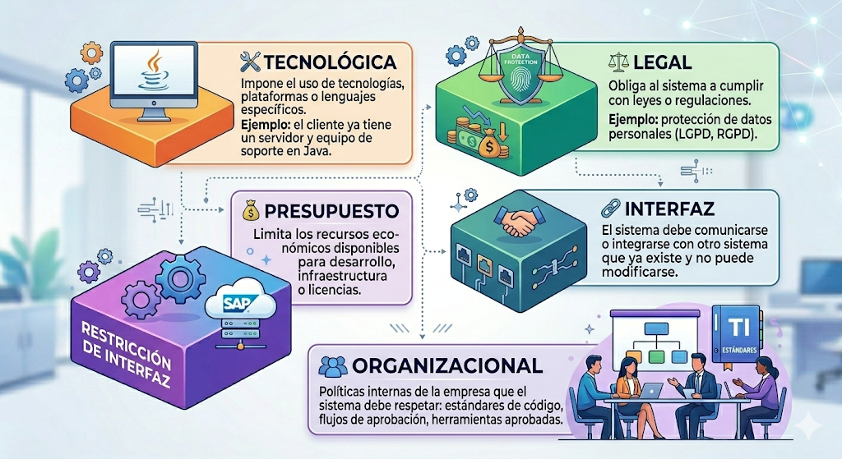
TIPOS DE RESTRICCIÓN:

Slide 28
REQUERIMIENTOS NO FUNCIONALES: RESTRICCIÓN (RRs)
Tipo de Restricción
Ejemplos de Redacción (Correcto vs Incorrecto)
Tecnológica
❌ "El sistema debe ser moderno y usar tecnología de punta."
✅ "El software debe desarrollarse en Java 17 LTS utilizando Spring Boot 3.x"
Legal
❌ "Se debe cuidar la privacidad de la información de los usuarios."
✅ "El sistema debe cumplir con la Ley de Protección de Datos Personales vigente del país y aplicar cifrado AES-256 en reposo."
Presupuesto
❌ "El desarrollo de la solución de software no debe ser muy costoso."
✅ "El costo total de adquisición, licenciamiento y desarrollo no debe exceder el presupuesto establecido de $10,000 USD."
Interfaz
❌ "El sistema debe integrarse con otros programas de administración empresarial."
✅ "El backend del sistema debe exponer y consumir APIs REST que permitan la integración con SAP ERP ECC 6.0 en formato JSON."
Organizacional
❌ "El diseño del sistema debe alinearse con las preferencias del departamento técnico."
✅ "Toda entrega de código debe pasar el análisis estático de SonarQube con un Quality Gate aprobado según políticas internas de TI."

Slide 29
Plantilla Requerimiento de Restricción
CAMPO | CONTENIDO
ID | RR-001
Descripción | Qué limita el sistema (Lo que vimos en la diapositiva anterior)
Justificación | Por qué existe esta restricción
Categoría | Tecnológica / Legal / Presupuesto /Interfaz / Organizacional
Impacto | Qué parte del sistema afecta
CAMPO | CONTENIDO
ID | RR-001
Descripción | El sistema debe desarrollarse en Java 17+ para el módulo backend.
Justificación | El departamento de TI de la institución solo da soporte técnico a Java.
Categoría | Tecnológica / Organizacional
Impacto | Selección de frameworks, herramientas y perfil del equipo de desarrollo

Slide 30
REQUERIMIENTOS NO FUNCIONALES: CALIDAD
Son características que definen QUÉ TAN BIEN el sistema hace lo que tiene que hacer de forma cuantificable y medible objetivamente.
También llamados:
Atributos de calidad
Requisitos No funcionales de calidad
Escenarios Atributos de Calidad (EAC)
NO describen una función, describen el nivel de desempeño esperado en base a los 10 atributos de calidad del Software
❌ "El sistema debe cargar rápido." → Ambiguo, no medible
✅ "El sistema debe responder en menos de 2 segundos bajo 500 usuarios simultáneos." → Específico, medible

Slide 31
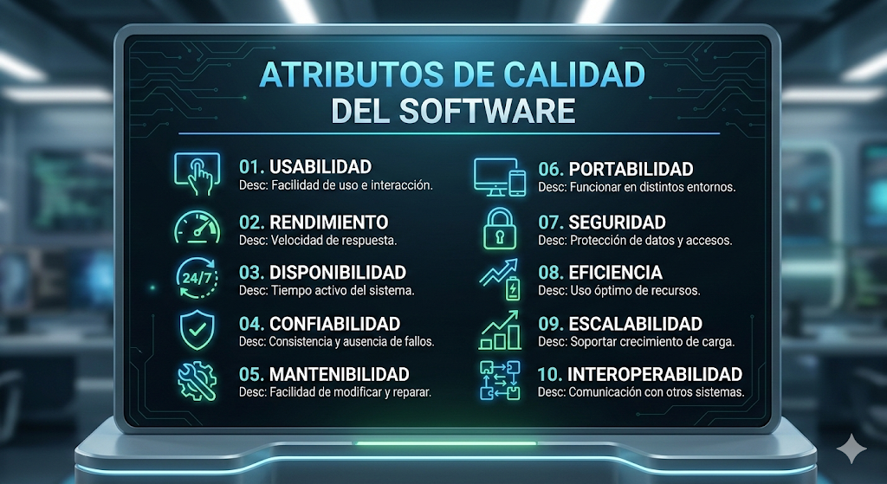

Slide 32

ATRIBUTOS DE CALIDAD DEL SOFTWARE
01
USABILIDAD
02
RENDIMIENTO
Descripción
Facilidad con la que los usuarios pueden interactuar con el sistema.
Qué evalúa
Facilidad de aprendizaje, eficiencia de uso, memorabilidad, prevención de errores, satisfacción del usuario, accesibilidad.
Ejemplo de medida de respuesta
Descripción
Eficiencia del sistema para responder solicitudes de forma rápida y manejar adecuadamente sus recursos.
Qué evalúa
Tiempo de respuesta, latencia, carga máxima soportada, uso de caché y memoria.
Ejemplo de medida de respuesta
"Un usuario nuevo debe completar el registro en menos de 3 minutos sin ayuda externa, con una tasa de éxito igual o mayor al 90% en su primer intento."
"Las consultas del catálogo deben responder en un máximo de 1.5 segundos con hasta 1,000 usuarios concurrentes."

Slide 33
ATRIBUTOS DE CALIDAD DEL SOFTWARE
03
DISPONIBILIDAD
04
CONFIABILIDAD
Descripción
La capacidad del sistema para estar operativo y accesible cuando el usuario lo necesita.
Qué evalúa
Tiempo de inactividad (downtime), tolerancia a fallos, mantenimientos sin interrupciones.
Ejemplo de medida de respuesta
Descripción
Capacidad del sistema para realizar sus funciones de forma precisa y consistente a lo largo del tiempo.
Qué evalúa
Frecuencia de fallos, tiempo medio entre fallos (MTBF), precisión de los resultados, recuperación ante errores
.Ejemplo de medida de respuesta
DIFERENCIA IMPORTANTE:
Disponibilidad = ¿El sistema está encendido?
Confiabilidad = ¿El sistema hace bien su trabajo?
"El sistema debe procesar transacciones con una tasa de error menor al 0.1% y recuperarse automáticamente de una caída en menos de 30 segundos
"El sistema de venta en línea debe mantener un uptime del 99.9% anual (máximo 8.76 horas de caída al año), excluyendo ventanas de mantenimiento planificado "

Slide 34
ATRIBUTOS DE CALIDAD DEL SOFTWARE
05
MANTENIBILIDAD
06
PORTABILIDAD
Descripción
Facilidad con la que el sistema puede ser modificado, actualizado y reparado.
Qué evalúa
Legibilidad del código, modularidad y reusabilidad, documentación, facilidad de pruebas y depuración.
Ejemplo de medida de respuesta
Descripción
Capacidad del sistema para funcionar en diferentes entornos sin modificaciones mayores.
Qué evalúa
Compatibilidad entre plataformas, independencia tecnológica, empaquetado y distribución, configurabilidad por entorno.
Ejemplo de medida de respuesta
Un desarrollador nuevo debe poder corregir un defecto menor en un módulo documentado en un máximo de 4 horas, incluyendo pruebas de regresión.
"El sistema debe desplegarse en un nuevo entorno en menos de 15 minutos usando el mismo contenedor, sin cambios en el código fuente.

Slide 35
ATRIBUTOS DE CALIDAD DEL SOFTWARE
07
SEGURIDAD
08
EFICIENCIA
Descripción
Capacidad del sistema para proteger la información y los datos, de manera que personas o sistemas no autorizados no puedan leerlos ni modificarlos.
Qué evalúa
Confidencialidad(solo quien debe ver, ve) , integridad (los datos no son alterados), autenticación(verificar identidad del usuario), auditoría (registrar quién hizo qué y cuándo) y vulnerabilidades frente a ataques.
Ejemplo de medida de respuesta
Descripción
Capacidad del sistema para utilizar sus recursos de forma óptima: CPU, memoria, red.
Qué evalúa
Optimización de recursos, algoritmos eficientes, optimización de consultas, tiempo de inicio del sistema.
Ejemplo de medida de respuesta
El proceso de generación de reportes no debe consumir más del 20% de CPU del servidor ni superar 512 MB de memoria RAM durante su ejecución.
"El sistema de autenticación debe bloquear una cuenta de usuario tras 3 intentos fallidos de inicio de sesión consecutivos, y registrar el evento para auditoría en menos de 5 segundos."
El 100% de las contraseñas deben almacenarse con hash SHA-256 y los datos en reposo cifrados con AES de 256 bits

Slide 36
ATRIBUTOS DE CALIDAD DEL SOFTWARE
09
ESCALABILIDAD
10
INTEROPERABILIDAD
Descripción
Capacidad del sistema para manejar crecimiento en carga, datos o usuarios sin degradar el rendimiento.
Qué evalúa
Desempeño consistente bajo carga alta, particionamiento de datos, gestión de sesiones distribuidas.
Ejemplo de medida de respuesta
Descripción
Capacidad del sistema para comunicarse e integrarse con otros sistemas externos.
Qué evalúa
Compatibilidad de formatos de datos, APIs abiertas y documentadas, estándares de la industria, integración con sistemas externos.
Ejemplo de medida de respuesta
"El sistema debe soportar un incremento de 500 a 5,000 usuarios concurrentes agregando instancias horizontales, sin que el tiempo de respuesta promedio aumente más del 10%. "
El sistema debe exponer una API REST documentada bajo OpenAPI 3.0 que permita a un sistema externo consultar el estado de un pedido en menos de 2 segundos.

Slide 37
Plantilla formal de Requerimiento Plantilla de Atributo de Calidad (Escenario)
Basada en ISO 9126 / ISO 25010
CAMPO | CONTENIDO
ID | EAC-001
Atributo de Calidad | (Cuál de los 10 aplica)
Escenario crudo | Situación real que lo origina
Estímulo | Evento o acción que lo dispara
Fuente del estímulo | Quién o qué genera el evento
Entorno | Condiciones en que ocurre
Artefacto | Componente del sistema afectado
Respuesta esperada | Cómo debe reaccionar el sistema
Medida de la respuesta | SIEMPRE un número medible
Objetivo de negocio | Por qué importa al negocio

Slide 38
Plantilla formal de Requerimiento Plantilla de Atributo de Calidad (Escenario)
Ejemplo
CAMPO | CONTENIDO
ID | EAC-001
Atributo de Calidad | Disponibilidad
Escenario crudo | Estudiante intenta ver sus calificaciones a las 11 PM del cierre de semestre, durante mantenimiento planificado.
Estímulo | Solicitud de acceso al sistema
Fuente del estímulo | Estudiante (usuario final)
Entorno | Operación 24/7 con mantenimientos
Artefacto | Infraestructura (servidores, BD)
Respuesta esperada | Sistema disponible y respondiendo
Medida de la respuesta | 99.9% uptime mensual (máx. 43 minutos de downtime/mes)
Objetivo de negocio | Garantizar acceso en períodos críticos del calendario académico

Slide 39


  Ciclo de Vida del Software
Comprensión de las fases que recorre un proyecto de software desde su concepción hasta su retiro, incluyendo actividades de aseguramiento de la calidad en cada etapa
.
  Aseguramiento de la Calidad del Software (SQA)
Se extiende a lo largo de todo el ciclo de vida del software con el objetivo de prevenirdefectos y asegurar el cumplimiento de estándares y requisitos del cliente.

Slide 40
CHECKLIST — ¿Es un buen requerimiento?
───────────────────────────────────
□ ¿Tiene un ID único?
□ ¿Es específico? (no vago ni general)
□ ¿Es medible o verificable con una prueba?
□ ¿Es técnicamente alcanzable?
□ ¿Está vinculado a una necesidad real del negocio?
□ ¿Todos lo interpretan igual?
□ ¿Tiene prioridad definida?
□ ¿Se puede rastrear hasta el stakeholder que lo pidió?
Si alguna respuesta es NO → debe reescribirse.

Slide 41


https://www.iso.org/standard/63712.html
https://www.iso.org/standard/63711.html
https://www.iso.org/standard/72089.html
https://ieeexplore.ieee.org/document/8576648
https://ieeexplore.ieee.org/document/216199
https://www.iso.org/standard/35733.html
https://www.standishgroup.com/
https://agilemanifesto.org/n

Slide 42
Ejemplo

Slide 43
Tarea #3

Slide 44


Slide 45

Fotografía de la Clase

Slide 46

---
---
---
---
---
---
---
---
---
---
---
---
---
---
---
---
---
---
---
---
---
---
---
---

Slide 47


  Se colocará el recordatorio de las actividades según corresponda

Slide 48


